Slide 1


面向工业软件的零代码智能化构建平台研究
报告人：刁浩宇
报告时间：1.31

Slide 2
01
课题框架概述
目 录
02
技术路线
CONTENTS
03
已完成的工作

Slide 3

Part.01
课题框架概述

Slide 4
课题
框架概述
技术路线
已完成的工作
为打通自动化系统IT域和OT域，解决传统自动化系统异构性问题，解决传统工业软件在开发模式上不够灵活、在系统架构上不易拓展、在用户体验上不够友好、以及难以处理个性化、动态的生产环境的问题，提出一种零代码的工业APP构造方法。
实现工业领域知识到知识图谱的建模
支持搭建多源异构工业APP的零代码开发工具
搭建判断代码合规的可信验证框架
知识图谱具备语义统一潜力，同时OPC UA信息模型与KG数据组织相似，将工业设备数据帧中的信息以知识图谱的形式组织起来，为搭建平台组件提供信息。
在完成企业领域知识的知识图谱映射之后，根据多源异构的开发工具需求，针对不同领域的IMKG，构建自动化的组件搭建流程。
静态验证代码语法树的真实性，构建虚拟执行环境动态验证时序逻辑的真实性。在验证的同时集成提供修复建议和逻辑改进。
Notes:
当前制造业设备高度异构。不同厂家的机床、机器人、焊接设备等通常使用不同的接口协议，不同的数据帧结构。这些异构特性给企业的信息化系统带来了明显的接入难度。为了让设备实现互联互通，工业界普遍使用 OPC UA 作为统一标准。因此我的课题研究基于OPC UA协议进行。一共分为三部分，分别是实现工业领域知识到知识图谱的建模、搭建支持多源异构工业APP的零代码开发工具、搭建判断代码合规的可信验证框架
由于知识图谱具备语义统一潜力，同时OPC UA信息模型与KG数据组织相似，因此我们将工业设备数据帧中的信息以知识图谱的形式组织起来，为搭建平台组件提供信息。
在完成企业领域知识的知识图谱映射之后，根据多源异构的开发工具需求，针对不同领域的IMKG，构建自动化的组件搭建流程。
生成组件之后我们需要对生成的组件代码进行一定的可信验证确保代码的正确性

Slide 5
课题
框架概述
技术路线
已完成的工作
A.
实现工业领域知识到知识图谱的建模
开发一个算法流程能够使得利用现有的数据(如工业设备数据帧等)自动构建知识图谱，并转换成OWL本体文件
B.
支持搭建多源异构工业APP的零代码开发工具
将OWL本体文件生成为OPC UA信息模型合规XML文件和零代码平台组件schema，并利用XML文件搭建OPC UA服务器地址空间的数据模型；利用schema生成零代码平台组件
C.
搭建判断用户需求合规的可信验证框架
上述研究以输入为驱动，可信验证框架将实现对生成代码可行性进行判定，主要分为三个部分：静态验证，动态验证和工业语义验证，并在此基础上进行反馈优化，集成大模型语言等工具提供修复建议和逻辑改进。

Slide 6
Part.02
技术路线

Slide 7
课题
框架概述
技术路线
已完成的工作
关键技术难点与解决方案
问题1：工业协议缩写多，语义难理解
采用字符级词embedding，非传统词级embedding，直接捕捉缩写特征。
问题2：新设备接入时字段未知
利用开放世界知识补全ComplEx模型，根据上下文语义预测新字段的归属
问题3：零代码平台组件与数据解耦
引入OPC UA信息模型作为中间标准层，实现异构数据--标准模型--通用组件的解耦
问题4：自动生成的应用代码不可靠
引入静态+动态可信验证框架，确保逻辑正确性和类型安全
关键技术路线
字符embedding做实体识别，判断基本设备类型
字符向量
→KG 向量
ComplEx对每个未知 tail 做头节点预测
基于知识图谱的组件实例化
Notes:
第一个实际遇到的技术难点来自工业现场数据本身。工业协议和设备字段中大量使用非标准缩写，例如转速、温度、状态等字段往往以高度压缩的字符形式出现，这使得传统基于词级 embedding 的自然语言处理方法难以有效建模其语义。
如果无法正确理解字段语义，后续的设备类型识别、实体抽取以及知识图谱补全都会受到影响。因此，在本研究中，我并未采用常见的词级模型，而是选择字符级 embedding 的方式，将每一个字段名视为字符序列进行建模。
通过字符级嵌入，模型可以直接捕捉缩写内部的结构特征，例如前缀、后缀以及数字与字母的组合规律，从而在样本规模有限、命名不规范的工业场景下，依然具备较好的泛化能力。这一设计为后续的设备识别和知识建模奠定了基础。
在解决基础语义理解之后，第二个关键问题出现在系统的扩展性上。工业现场设备更新频繁，新设备接入时往往会引入此前从未出现过的字段。如果系统仅基于封闭知识建模，就会频繁出现“未知字段无法处理”的情况。
针对这一问题，本研究引入开放世界假设，结合知识图谱嵌入模型 ComplEx，对未知字段进行语义补全。具体做法是：先通过字符级 embedding 获取字段的基础语义表示，再将其映射到知识图谱嵌入空间中，通过上下文关系预测该字段最可能归属的实体或关系类型。
这样，系统无需为每一种新设备手工建模，而是能够基于已有工业知识进行合理推断，从而显著提升平台面对新设备和新场景时的自适应能力。
在完成设备和字段层面的语义建模后，下一个难点出现在零代码平台本身。传统零代码平台往往将组件逻辑与底层数据源强耦合，一旦设备或协议发生变化，组件就需要重新设计，这在工业场景中是不可接受的。
为解决这一问题，本研究引入 OPC UA 信息模型作为中间标准层，构建“异构工业数据—OPC UA 标准模型—零代码组件”的三层结构。通过建立本体、OPC UA 地址空间节点以及前端组件 Schema 之间的三方映射关系，使组件仅依赖语义，而不直接依赖具体设备。
这样，同一类工业语义可以复用统一的组件模板，不同设备只需要在映射层进行适配，从而显著提升平台的可扩展性和复用能力。
在完成组件自动生成后，最后一个、也是最关键的问题，是自动生成代码在工业场景中的可靠性。与普通业务系统不同，工业应用一旦出现逻辑错误，可能直接影响设备安全甚至生产事故。
因此，本研究并未止步于“能生成”，而是引入了一套三层可信验证框架，对自动生成的应用进行多维度校验。该框架分别从静态结构、动态行为以及工业语义三个层面进行验证，力图在代码部署前尽可能发现潜在风险。
接下来我将按照以下技术路线介绍本课题的工作。

Slide 8
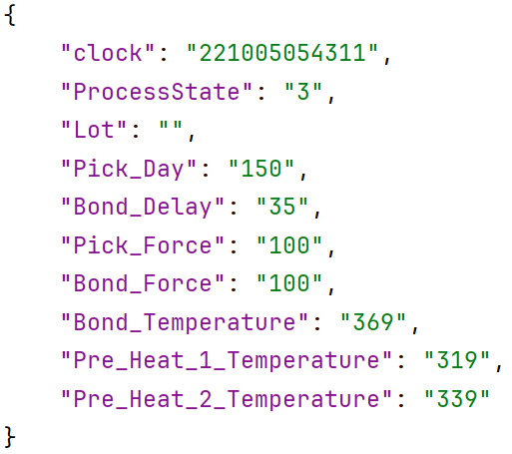
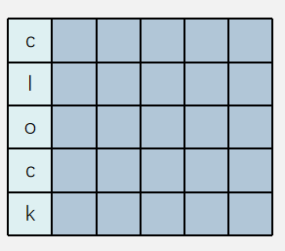
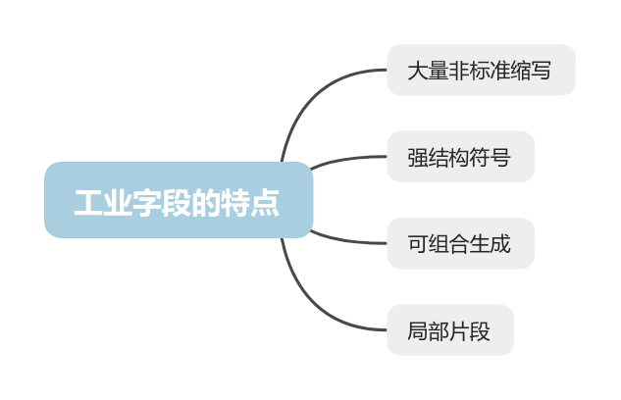
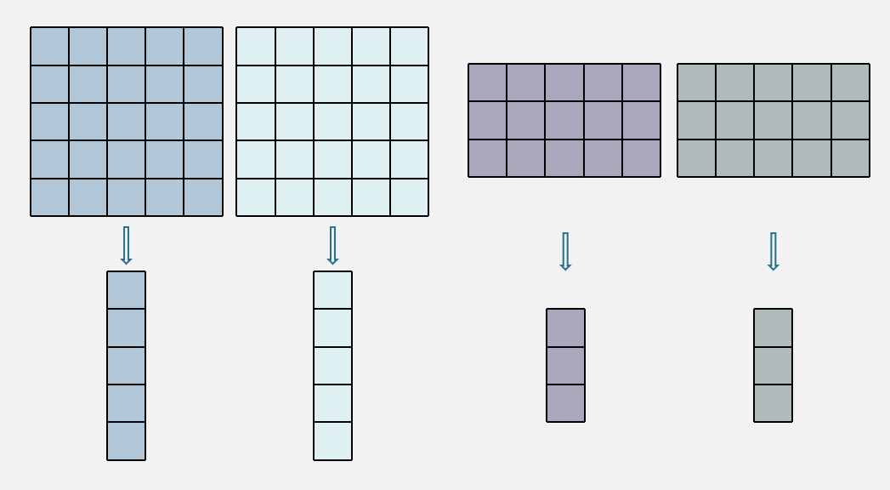
课题
框架概述
技术路线
已完成的工作
问题形式化：如何将工业设备数据帧转化为知识图谱并基于现有非结构化内容完成知识图谱的搭建。
预处理阶段拆分字符序列
多通道卷积提取局部特征
池化固定输出长度
Softmax分类
字符级TextCNN分类器 + NER实体识别
得到分类结果
Notes:
首先需要解决的是工业字段语义难理解的问题。关键问题在于如何将工业设备数据帧转化为知识图谱并基于现有非结构化内容完成知识图谱的搭建。
本研究采用字符级 embedding 的方式，将字段名视为字符序列而非单词进行建模。通过字符级嵌入，模型能够直接捕捉缩写内部的结构规律，例如字母组合、数字位置和下划线模式等。
这一方法在工业场景中具有明显优势：一方面模型更加轻量，适合部署在算力受限的边缘环境；另一方面对命名不规范和未登录词具有更强的鲁棒性。这一步为后续设备类型识别和实体抽取提供了可靠的语义基础。
在具体实现上，系统采用字符级 TextCNN 作为基础分类与实体识别模型。首先对工业字段进行字符序列拆分，并映射到字符嵌入空间；随后通过多通道卷积提取局部特征，并通过池化层获得固定长度的特征表示。
最终，模型通过 Softmax 输出设备或字段的分类结果，同时结合命名实体识别机制，确定字段在知识图谱中的候选实体类型。
之所以选择 CNN 而非 Transformer 类模型，是综合考虑了工业数据规模、字段长度以及边缘算力限制等现实因素。这一设计在保证效果可接受的前提下，降低了系统复杂度。

Slide 9

课题
框架概述
技术路线
已完成的工作
每种设备类型有单独的IMKG(信息模型知识图谱)
不同类别设备之间差距很大，异构性较强
边缘网关算力有限，这也同时是采用CNN而不是Bert等推理模型的原因所在
由此我们采用先进行设备类型识别，然后根据对应类型IMKG做补全和建模
tail = 设备数据帧中的未知字段（新实体）
head = 需要预测的 IMKG 中已有实体
relation = HasComponent（已知）
实体名字做字符级词embedding（CBOW）
字符向量
→KG向量
IMKG 中的实体做 KG 嵌入
ComplEx对每个未知 tail 做 head 预测
我们需要进行的是在构建三元组集合 <实体–关系–实体>基础上进行基于领域本体的语义约束与融合规则。
Notes:
论文中的 IMKG 不是从零开始自动生成的，而是基于 OPC UA 官方参考信息模型和设备说明书预先构建的。每种设备类型都有一个独立的 IMKG 框架。对新设备进行建模时，系统首先通过上文叙述的TextCNN 识别设备类型，从而决定应该使用哪个 IMKG。识别后的设备数据帧中的未知字段再通过知识补全模块自动补充到该 IMKG 中。
识别设备类型后，系统会选择对应的 IMKG。IMKG 是一个三元组图谱，实体为各种组件、功能模块、属性等；关系主要为 OPC UA 中的 HasComponent 和 HasProperty 等引用结构。
在处理未知设备时，数据帧中常常包含 IMKG 中未出现过的新键。系统必须自动判断这些键应该挂在 IMKG 的哪个父节点下，这属于开放世界知识补全问题。论文将补全任务表述为预测三元组中的头实体。例如补全 (?, HasComponent, tail) 中的 head。
论文提出的另一个重要点是字符级实体嵌入。IMKG 中的实体名称往往是专业缩写，不适合直接使用词级模型。因此，论文使用字符级 CBOW 模型学习实体名的字符嵌入，能够更好地捕捉名称内部结构。然后，使用空间变换函数，将字符嵌入空间映射到 ComplEx 的 KG 嵌入空间。
最终，系统枚举所有可能的头实体，通过 ComplEx 打分选择得分最高的节点作为补全结果。
在 ComplEx 完成开放世界补全后，我们得到的是扩展后的知识图谱三元组集合，但这些结果仍然属于事实层知识。
为了进一步与工业标准 OPC UA 对接，我们需要将补全后的 KG 转换为 OWL 本体文件。
即通过一系列 jena/OWLAPI 将本体模型序列化导出为标准 OWL 文件，为后续 OPC UA NodeSet XML 的生成提供输入。

Slide 10
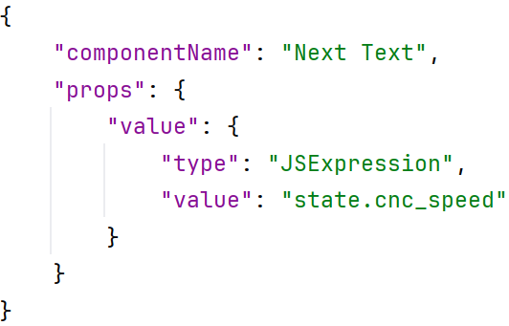
课题
框架概述
技术路线
已完成的工作
问题形式化：如何将转化后的知识图谱映射到OPC UA服务器地址空间中并基于现有OPC UA空间内容完成组件库组件的搭建。
解决问题：建立“本体(知识图谱)-工业标准(后端OPC UA地址空间节点)-零代码平台(前端组件Schema)”的三方映射表。
 | OWL XML (<Class=“Motor”>) | OPC UA Nodeset (<UAObject NodeId="ns=1;s=Motor1">) | No-code Schema ({"componentName": "MotorCard", "props": {"id": "Motor1"}})
对象层 | owl:Class | UAObjectType | No-Code Component
实例层 | owl:Individual | UAObject | Component Instance
属性层 | owl:DatatypeProperty | UAVariable | Component Prop
绑定层 | NodeId(OPC UA地址空间)➡DataSourceBinding(零代码平台)
OPC UA的层级结构映射为零代码引擎的Container(容器)与Item(子项)的嵌套结构
在语义-约束映射的基本结构对应之后，还要对平台组件setter进行定义，以连接复杂约束
Notes:
在搭建完转化后的知识图谱之后问题为如何将其映射到OPC服务器地址空间中并基于现有内容完成组件搭建，即需要建立本体-工业标准-零代码组件的三方映射表，如图所示
实际上前端零代码平台组件是一个嵌套式结构，主要内容有两部分，第一部分是组件名称，组件类型，组件value等结构性属性，第二部分是props，里面有初始赋值是否为叶节点结构等。本节的三方映射表主要是针对结构属性。
同时在三方映射表搭的基本结构搭建完成之后还需要对props中一些平台组件setter进行定义，setter即前端组件的类型限制等约束

Slide 11
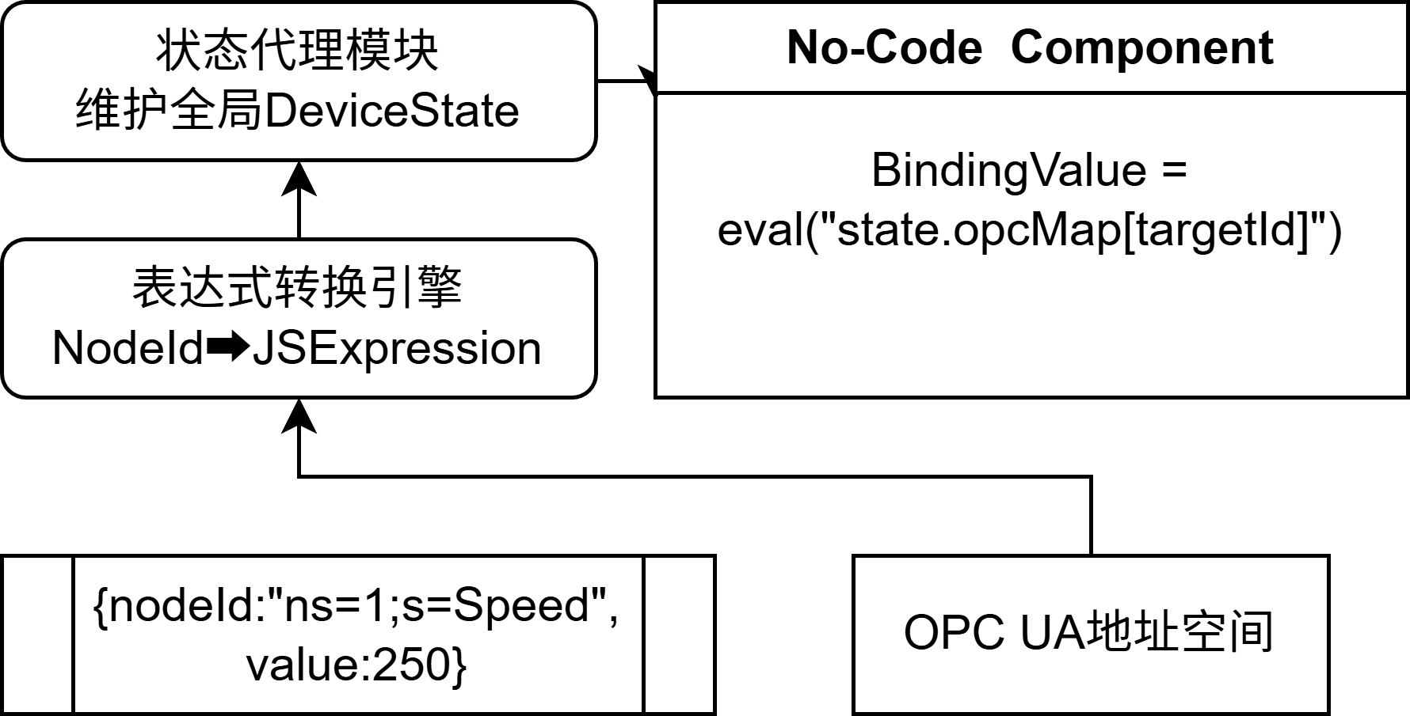
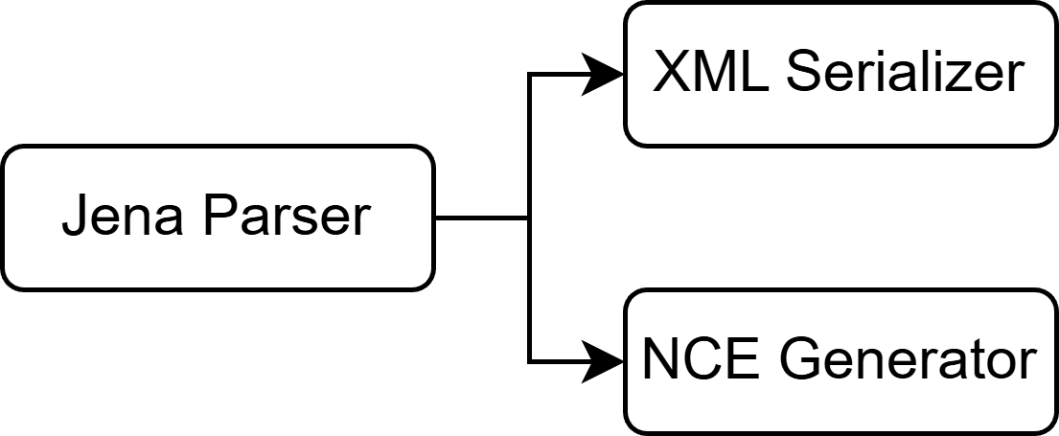
课题
框架概述
技术路线
已完成的工作
 | XSD(XML Definition) | OPC UA | No-Code Engine
简单约束处理 | boolean | Boolean | BoolSetter(开关组件)
 | double | Double | NumberSetter(仪表盘/滑块)
 | Enum | String | SelectSetter(下拉菜单组件)
 | String | String | TextInputSetter(文字输入组件)
复杂约束处理 | Restriction(如Max=100) |  | props.max属性
NodeId绑定
进行本体OWL文件解析的时候同时处理OPC UA服务器节点结构和前端组件结构，最终生成能够连接OPC UA服务器的零代码平台组件Schema
双模编译器
Notes:
对组件setter自动推断属于类型系统桥接的部分：即如何从XML约束XSD到零代码平台组件setter的自动推断
两者中后端是强类型的 OPC UA（如 Int32），前端是弱类型的 JS 组件属性，低代码标准组件无法感知 OPC UA 协议，需要以后端为主导建立自动匹配规则。
setter三方映射表如图所示
接下来是如何将零代码组件绑定到UA数据模型的问题，方法是组件通过内置状态类型读取数据
表达式转换引擎将图谱中的NodeId映射为JS可识别的变量路径
状态代理模块将维护全局的DeviceState对象作为数据的事实来源
后端建立订阅任务，当变量变化时，通过WebSocket将消息推送至前端Payload如图所示，前端在零代码组件Schema生成时，将组件props中联系数据的表达式设置为JSExpression通过公式BindingValue调用维护的DeviceState中的状态量，使得组件不在直接调用接口而是监听状态池
在基本框架搭建完成之后需要对基本工作流进行定义：即在进行本体文件解析的时候同时处理OPC UA服务器节点结构和前端组件结构，最终生成能够连接OPC UA服务器的零代码平台组件Schema

Slide 12
课题
框架概述
技术路线
已完成的工作
问题形式化：如何针对已经搭建好的组件进行合规、安全、高性能的可信验证，确保生成的组件代码是可运行并且相对无安全隐患的
AJV校验器
01
NodeId无法对应 数据类型不匹配
读写权限越权 语法残缺
Babel Parser
02
非法全局访问 无限递归与死循环
异步竞态冲突 动态代码执行
解决问题：三层可信验证框架，分别为静态schema一致性检验、动态控制流检验和工业语义验证。
Shadow OPC UA
03
越限操作错误 工艺时序错误
环境参数扰动 能源负载过载
Notes:
接下来介绍可信验证框架的基本结构，可信验证框架由三层组成，分别是静态验证、动态验证和工业语义场景下的验证。
第一层验证聚焦结构和类型安全。系统通过解析 NodeSet XML 文件，自动提取合法 NodeId、数据类型和访问权限，并基于这些约束生成专用校验器。
在用户保存零代码页面时，系统会递归遍历组件 Schema，确保所有数据绑定真实存在且类型匹配，从源头避免低级错误。
第二层验证针对运行时逻辑。系统将用户逻辑代码解析为抽象语法树，对非法访问、动态执行、死循环和高复杂度逻辑进行检测。
这一层确保生成代码在运行过程中行为可控，不会对工业系统稳定性造成影响。
第三层验证是工业语义层面的验证。系统通过知识图谱提取设备物理边界，并构建影子 OPC UA 服务器，在隔离环境中对指令进行预执行模拟。
结合本体推理规则，系统能够提前识别工艺冲突和越界风险，是工业安全的重要保障。

Slide 13
课题
框架概述
技术路线
已完成的工作
L1
元模型提取：首先，通过 Java 模块解析阶段二生成的 NodeSet XML 资产文件，提取所有合法 NodeId、访问等级（AccessLevel）及数据类型。
自动化 Validator 生成：利用 Ajv 框架，将提取的工业约束注入到校验模板中，生成针对该特定设备的校验器。
一致性比对逻辑：当用户保存低代码页面时，验证器会递归遍历 Schema 树，检查每一个 DataSource 绑定的 nodeId 是否在当前 OPC UA 地址空间内真实存在，并校验写入值的类型是否符合 DataType 定义（如禁止向 Double 节点写入 String）。
L2
AST 源码解析：采用 Babel Parser 将用户输入的字符串代码转化为标准的抽象语法树（AST）。
特征提取与安全沙箱：利用 Visitor 模式遍历 AST。首先进行“黑名单扫描”，拦截试图访问 window、document 等浏览器全局对象的操作，防止 XSS 攻击；其次拦截 eval() 等动态执行函数，消除注入风险。
控制流与性能分析：通过分析 AST 的循环节点（For/While）和递归深度，检测是否存在无终止条件或执行开销巨大的代码段，避免工业控制应用产生卡顿导致指令延时。
Notes:
在可信验证框架里，第一层 L1 我做的是静态 Schema 一致性检验，它主要解决“组件配置在结构上、类型上是否天然就不可能正确”的问题。具体流程是：系统首先解析第二阶段生成的 NodeSet XML 资产文件，自动抽取该设备地址空间里所有合法的 NodeId、每个节点的 AccessLevel 读写权限以及严格的数据 DataType，基于 Ajv(JSON Schema Validator) 框架把这些工业约束注入到校验模板里，自动生成面向该设备的专用 Validator。当用户在零代码平台里保存页面时，验证器会递归遍历整个组件 Schema 树，逐个检查每个 DataSource 绑定：第一，nodeId 在当前 OPC UA 地址空间里是否真实存在；第二，写入值类型是否符合节点 DataType，比如禁止向 Double 节点写 String；第三，是否存在越权写入等权限错误。这样做的价值在于：在代码还没运行之前，就能把 NodeId 不对应、类型不匹配、权限越界、语法残缺这类“低级但致命”的问题提前拦住，为后续动态与语义层验证提供一个干净的输入。
在 L1 把结构与类型的硬错误挡住之后，L2 进一步关注的是运行时控制流与安全风险：即便 Schema 绑定都合法，用户写的逻辑代码仍可能在运行过程中造成工业应用不可接受的行为。按照 PPT 的实现路线，我使用 Babel Parser 将用户输入的字符串代码解析成标准 AST 抽象语法树，再用 Visitor 模式做特征遍历和规则扫描。首先重点阻断对 window、document 等浏览器全局对象的访问；同时是控制流与性能分析：我会对 AST 里的循环结构（for/while）和递归调用进行分析，检查是否存在无终止条件的循环、过深递归或明显高开销逻辑，避免工业控制页面出现卡顿、指令延迟或异步竞态冲突等问题。

Slide 14
课题
框架概述
技术路线
已完成的工作
L3
边界值知识提取：加载 IMKG 知识图谱，提取具体设备的物理极限（如最大负载、量程极限 EURange）。
影子服务器（Shadow OPC UA）构建：在内存中启动一个隔离的镜像地址空间。该环境完全同步真实 PLC 的当前状态，但不与物理硬件连接。
预执行模拟算法：指令在下发物理层前，先在影子服务器中进行“试运行”。通过简单的物理公式计算预期状态。
语义冲突检测：调用 Jena 推理机 运行 OWL 冲突规则。例如，如果代码同时发出了“加热”和“制冷”且此时温度已接近上限，推理机将识别出逻辑冲突并触发拦截。
Notes:
在通过 L1 和 L2 之后，应用在结构、类型和控制流层面基本可信，L3 做的是工业语义验证。具体做法是：首先加载 IMKG 知识图谱，从中提取具体设备的物理边界与约束信息，例如最大负载、量程上限 等；然后在构建一个与真实 PLC 状态同步的 Shadow OPC UA 影子服务器，它是隔离的镜像地址空间——能反映当前状态，但不与物理硬件直接连接。接着在指令真正下发前，先在影子环境里做“预执行模拟”，用简化的物理公式调用 Jena 推理机运行 OWL 冲突规则，做语义冲突检测。比如逻辑同时触发“加热”和“制冷”，或在温度接近上限时仍执行加热，类似的指令应该是不被执行的。三层组合起来，自动生成的组件代码真正达到可运行、相对安全的可信标准。

Slide 15
Part.03
已完成的工作

Slide 16
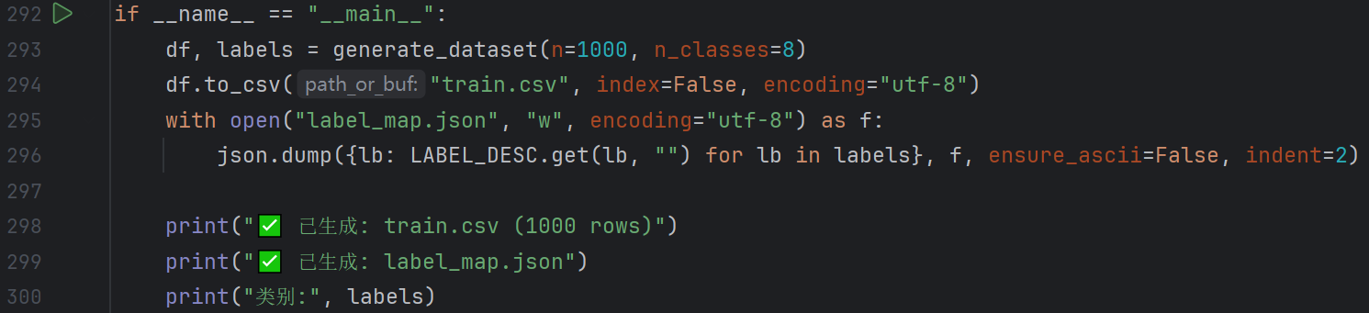
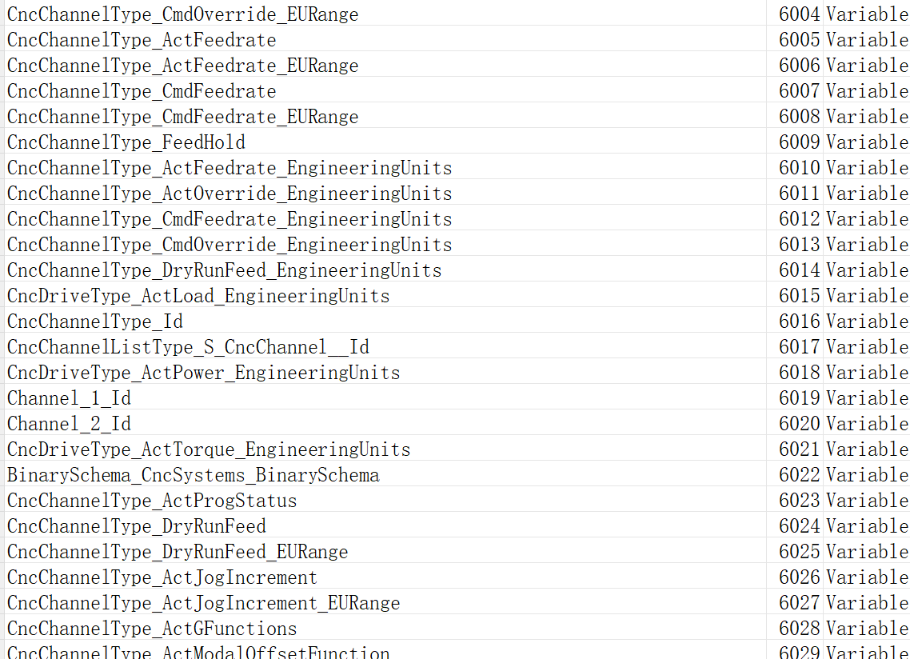
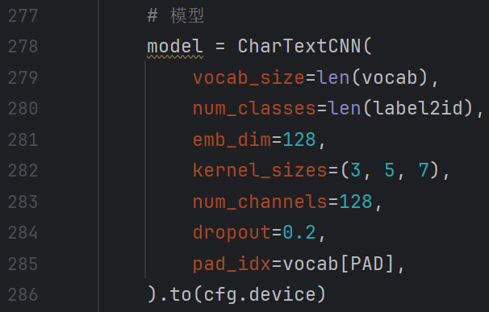
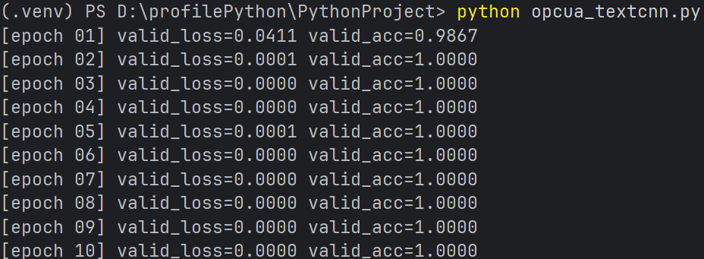

课题
框架概述
技术路线
已完成的工作
随机生成OPC UA数据帧
官方OPC UA节点结构
模型训练
预测结果

Slide 17
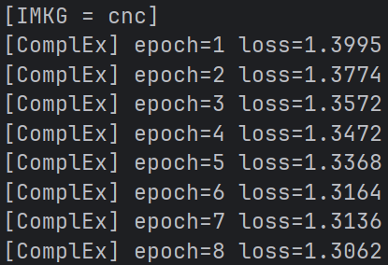
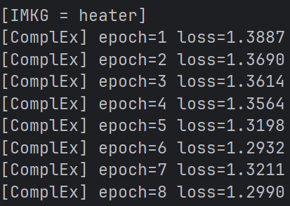
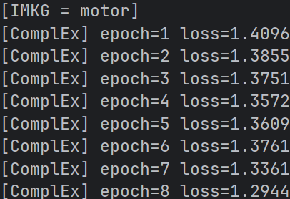
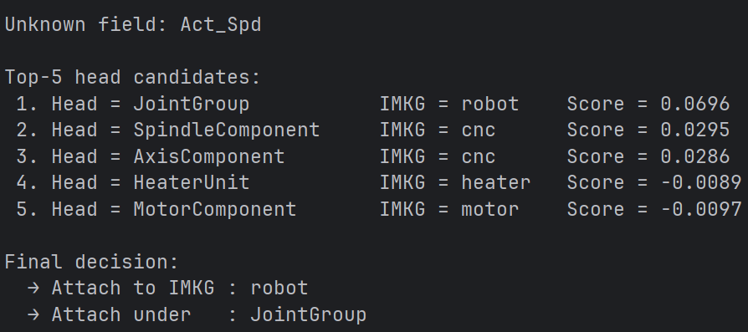
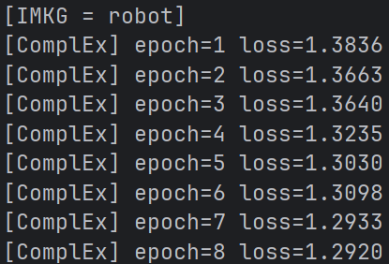
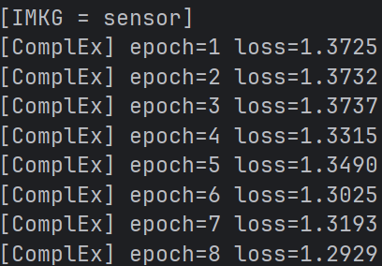
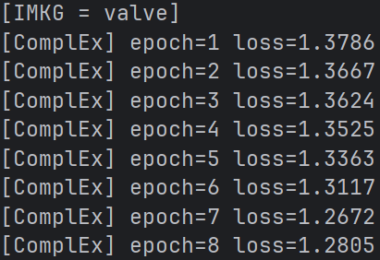
课题
框架概述
技术路线
已完成的工作
针对每个IMKG都有ComplEX模型
针对未知字段可以归纳到IMKG和前K个父节点
目前缺少对应的性能评测和模型优化

Slide 18
请各位老师同学指正
报告人：刁浩宇
报告时间：1.31

